Slide 1
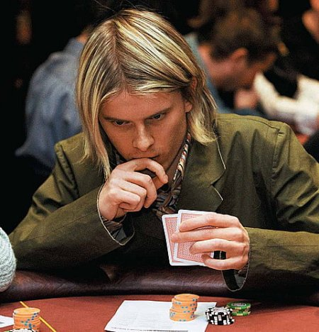
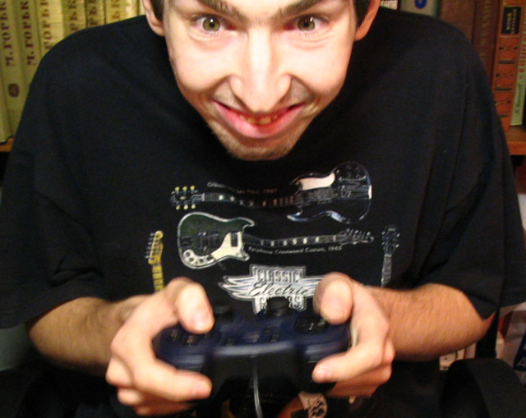
Игромания

Slide 2
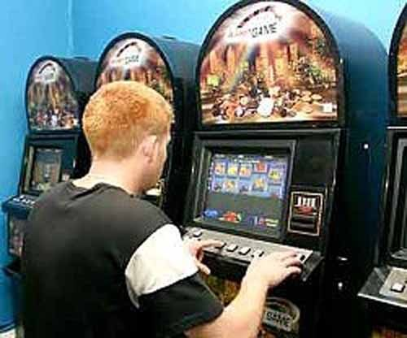
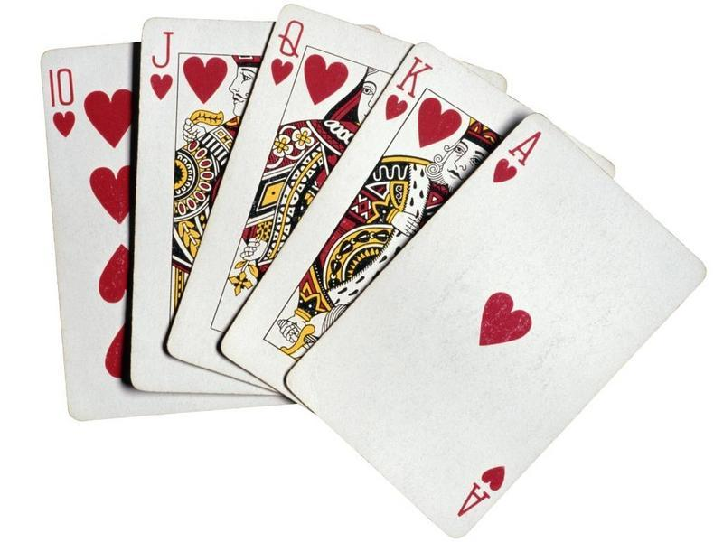
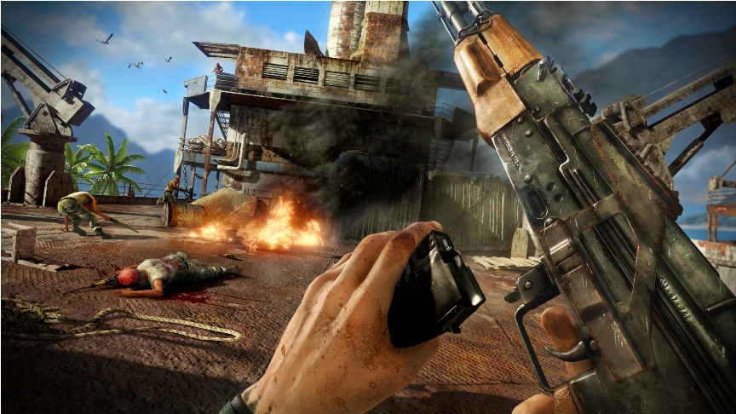
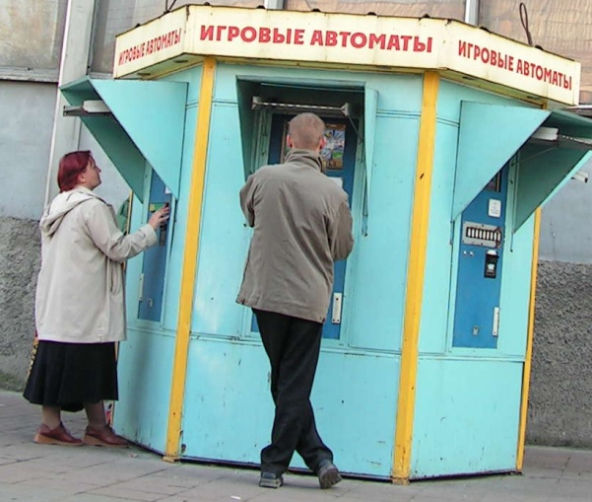
«Игромания» - английское название гемблинг или латинское - лудомания (ludo - играю).
Психологическая зависимость от азартных игр в казино, игровых клубах, на тотализаторах и т.д.

Slide 3


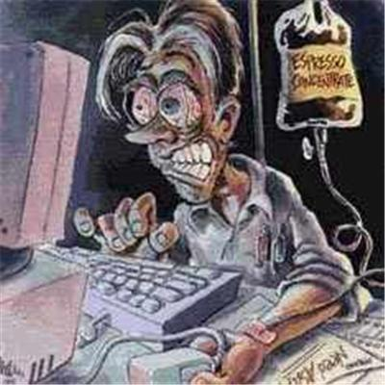
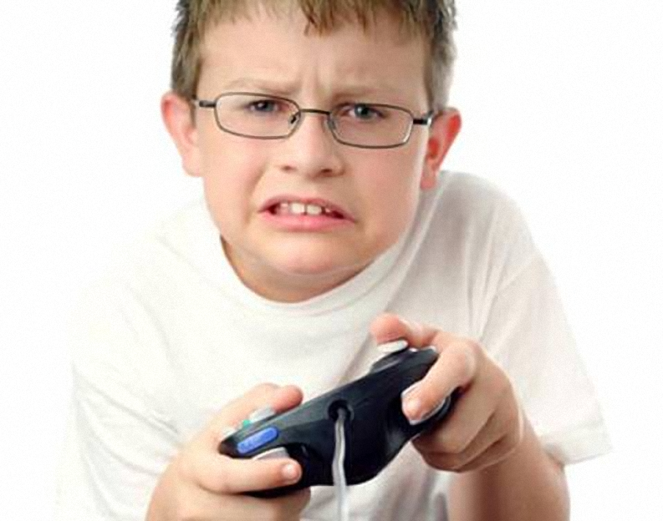
Компьютерный мир и игра

Slide 4
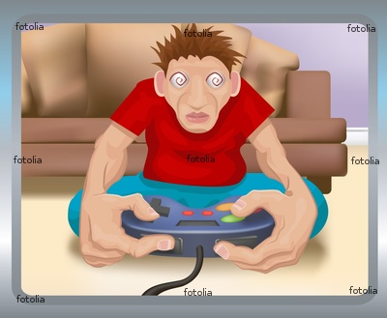
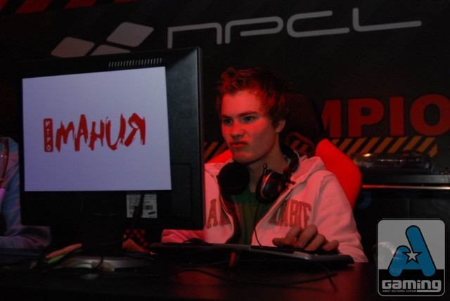


профилактика игромании - направление профилактической деятельности социального педагога;
цель данной деятельности - популяризация сведений по вопросам новых зависимостей, повышение уровня культуры семейного воспитания.

Slide 5
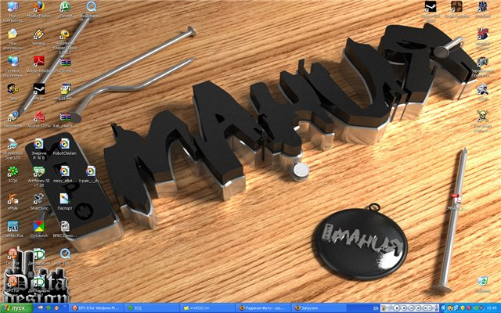
Что такое социальные болезни?
Социальные болезни приводят человека к ухудшению его поведения настолько, что он становится опасным для общества

Slide 6
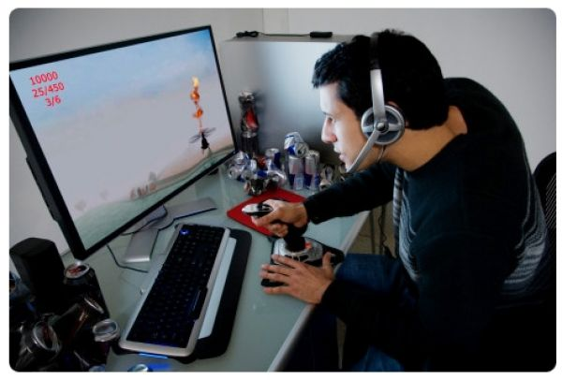
Что такое игромания с медицинской точки зрения?
официально признано возникновение психологической зависимости человека oт компьютерных игр - игромания, которая отрицательно сказывается как на физическом, так и на психическом здоровье.

Slide 7
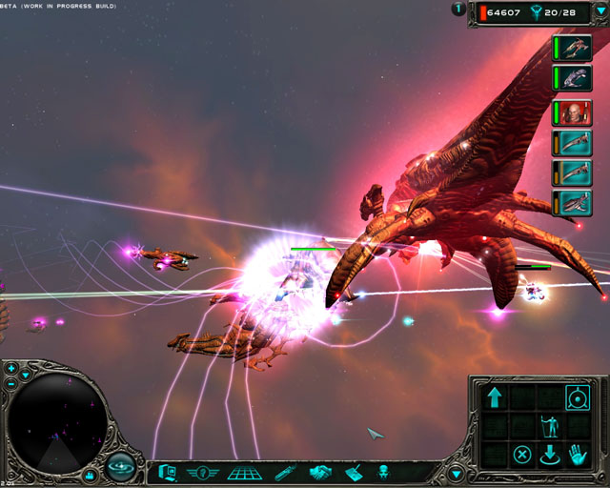

Что такое игромания с психологической точки зрения?
виртуальные взаимоотношения
с выдуманным персонажем.
Превращение игры в любимое занятие сказывается на реальной жизни, на отношениях человека с окружающим его миром и людьми

Slide 8
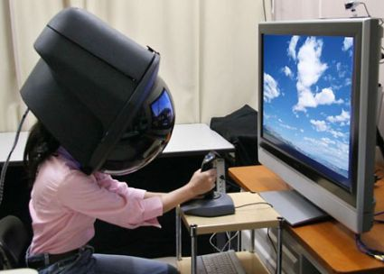
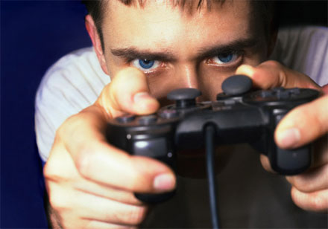
Как правильно относиться к игре и игромании?
Чувство азарта свойственно многим людям.
Другое дело, на что оно направлено.

Slide 9
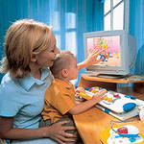

Мнения родителей о ПК
факт отрицательного влияния компьютерных игр на их ребенка им давно известен
невозможности изменить ситуацию
лучше, если дети проводят свое время
у компьютера ,
чем находятся в окружении
непонятной компании

Slide 10
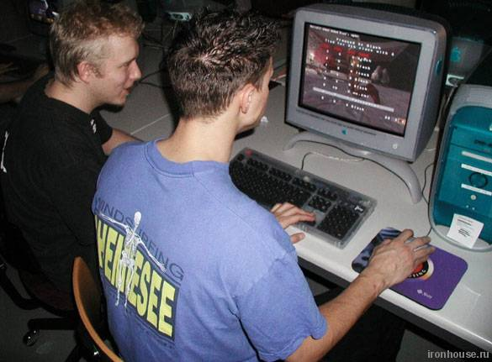

Slide 11
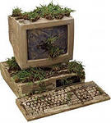

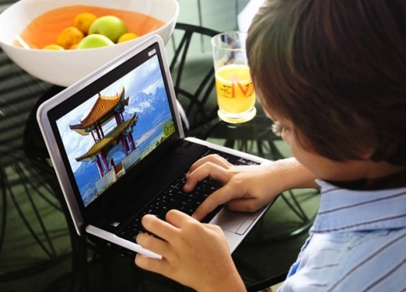
Рекомендации для родителей
с самого начала расставьте нужные акценты
необходимо строгое соблюдение техники компьютерной безопасности
не ставьте компьютер в детской
определите время игры
контролируйте содержание компьютерных игр
приучите ребенка что-нибудь делать своими руками
займитесь выявлением психологических причин пристрастия вашего ребенка к игре на ПК

Slide 12

Конец! Спасибо за внимание

